Slide 1
Baroko

Slide 2
vyspělý novověk 17.-18.století
Náboženské spory ustupují
Do popředí se dostávají hospodářské problémy
Kapitalismus – merkantilismus – absolutismus – osvícenský absolutismus
Manufaktury – textilní, železářské, hutnické
Rusko se snaží přibližovat Evropě
Rozvoj přírodních věd
Nové filozofické koncepce

Slide 3
Baroko
Rokoko
Klasicismus

Slide 4
1.pol.17.století - třicetiletá válka (vestfálský mír 1648)
Postavení Habsburků
Švédsko, Itálie, Německo, Nizozemí, Francie, Anglie
USA

Slide 5
Barokní sloh
Řím jako centrum křesťanského světa a zároveň stín antické imperiální minulosti – syntézou obojího vzniká fenomén monumentální architektury 17. a 18. století
architektonické i prostorové experimenty vyrůstají z tradice 16. století (Michelangelo), mají však zároveň konkrétní předobrazy v dochovaných antických stavbách (lázně, Hadrianova vila v Tivoli)
vedle experimentální „radikálně barokní“ linie vždy existoval paralelní „klasicizující“ proud, který v však tvarosloví často přejímal „radikální“ motivy a činil je tak paradoxně přístupnější širšímu publiku

Slide 6
Základní časové dělení:
předehra – 1580-1620 – Vignola, Giacomo della Porta, Carlo Maderna
vrchol – 1620-1680
v Římě Bernini, Borromini, Pietro da Cortona
v Benátkách Baldassare Longhena
v Turíně Guarino Guarini
vyznění – 1680-1740 – v Římě Carlo Fontana, Alessandro Galliei, Ferdinando Fuga ad., v severní Itálii Filippo Juvara

Slide 7
Nové prvky
Barokní ovál
Stlačený barokní oblouk
Okna oválný, lichoběžníkový nebo složitě konstruovaný tvar
Průnik geometrických obrazců
Iracionalita
Dymaničnost a atektoničnost
Zprohýbané stěny
Vnějšek stavby je jinak členěn než vnitřek

Slide 8
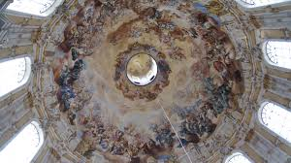
Kupole na elipsovitém základě s lucernou ve vrcholu otevírá iluzionistickou freskou divákův pohled do nadpřirozeného prostoru
Bohatá malířská a sochařská výzdoba

Slide 9
zámek
Navázal na renesanční typ se čtvercovým dvorem
Oblíbený byl i centrální půdorys
Schodiště, bohaté na plastickou výzdobu, vede k reprezentačnímu sálu v prvním patře – sál prostupuje dvěma patry
Ostatní místnosti jsou symetricky přiřazeny
Schodiště z prvního patra zadního průčelí spadá do architektonicky řešené zahrady

Slide 10
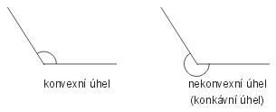
Klasicizující barok
Dynamické baroko – vznik, Itálie po r. 1630, po roce 1700 se přenesl do střední Evropy
Barokní gotika (gotizující barok)

Slide 12
Stavební druhy
Jako v renesanci
Poutní místa a koleje
Zámek – rozvoj
Barokní zahrada

Slide 13
Francouzská zahrada – André Lenôtre (1613-1700)

Slide 14
Anglická zahrada – 17.století

Slide 15
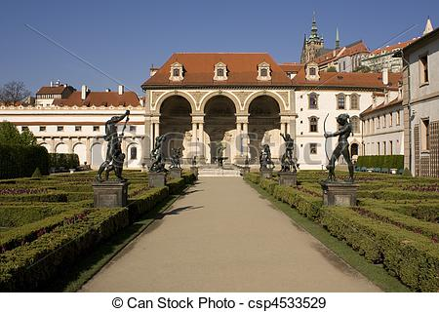
Skleníky
Voliéry
Orangérie
Salla terrena – součást zámku nebo i samostatně stojící

Slide 16
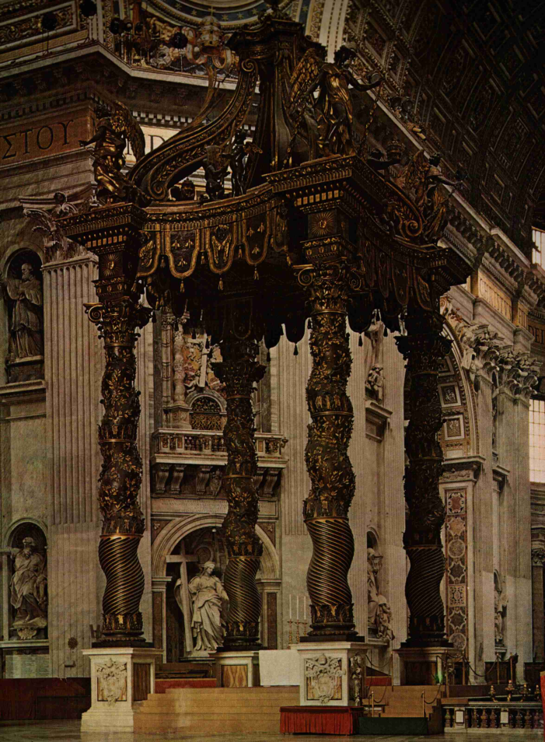
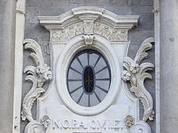
Barokní tvarosloví –volské okno, okna, sloupy

Slide 17
Teoretici barokní architektury
Abraham Leüthner
Quido Ubaldi del Monte
Andrea Pozzo

Slide 18
Sochařství
Druhy, techniky a náměty přejalo barokní sochařství z renesance, ale vše podřídilo svým uměleckým záměrům.
Dynamismus
Dekorativnost
Záliba v plnosti tvarů a kupení motivů
Figurativní sochařství opustilo renesanční ideál harmosnické a tvarově vyrovnané krásy
Lidské tělo se stalo prostředkem výrazu lidské duše
Obliba – drastické mytologické scény

Slide 19
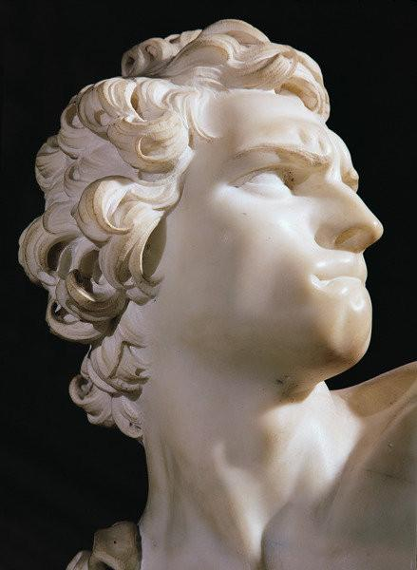
Lorenzo Bernini (1598-1680) - David

Slide 20
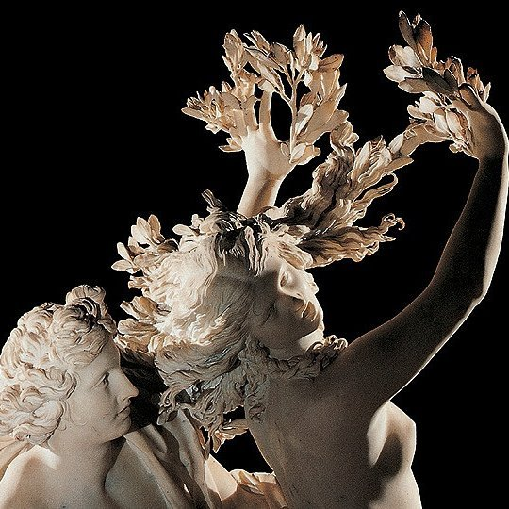
Apollo a Dafné

Slide 21
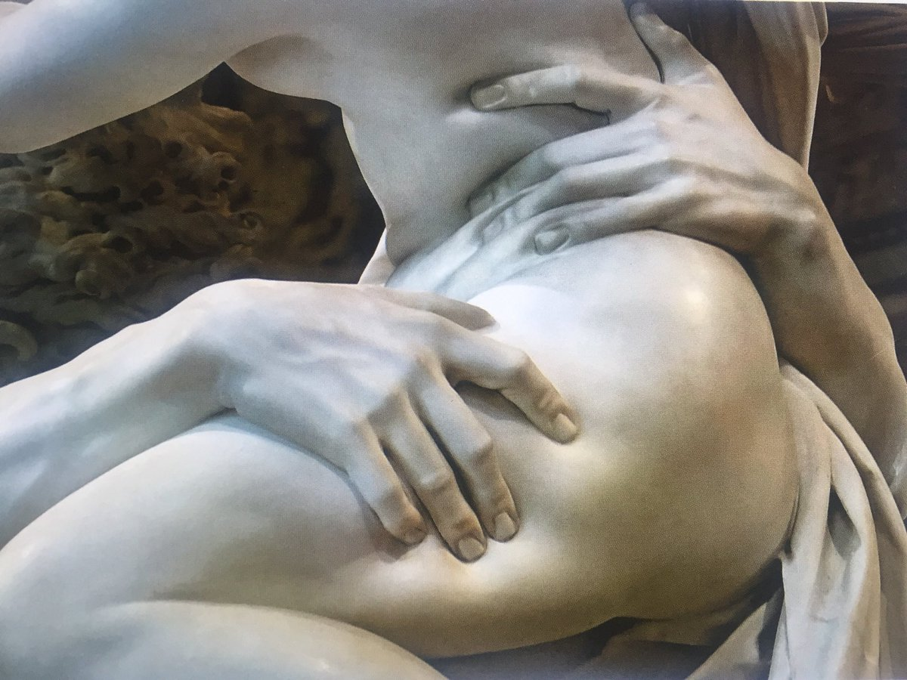
Únos Proserpiny

Slide 23
Papež Urban VIII

Slide 24
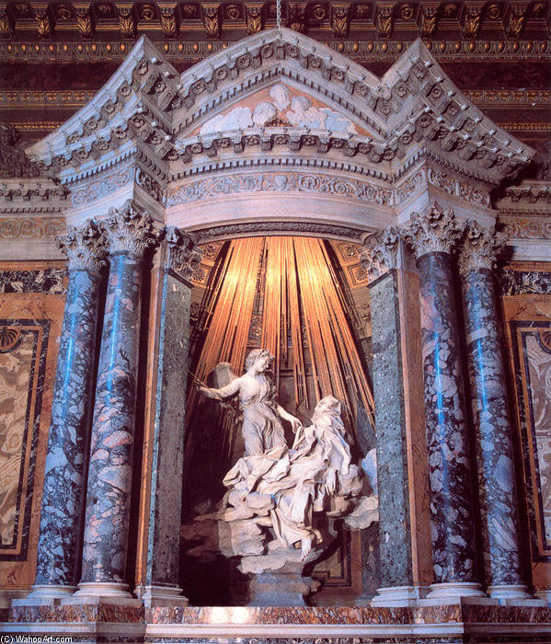
Extáze sv. Terezy, Santa Maria della Victoria

Slide 25
Fontána čtyř řek, Piazzo Navona

Slide 26
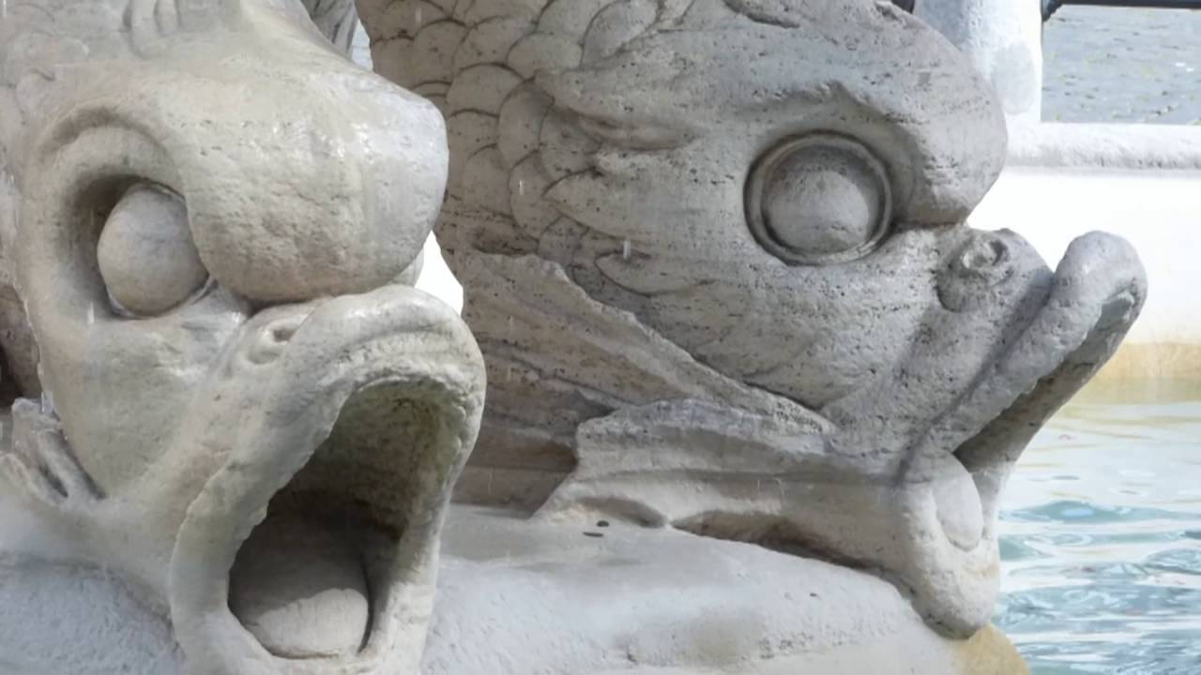
Tritonova fontána na Piazza Barberini

Slide 27
Blahoslavená Lodovika Albertone

Slide 28
Od konce 17.století obládl Berniniho styl celé území přes Benátky a až na sever od Alp
Sochaři 18.století se odklonili od berniniovského stylu a usilovali o výraz půvabu, lehkost a melancholickou krásu

Slide 29
Po smrti G. L. Berniniho doznívá až do devadesátých let 17. století berninismus v díle sochařů, kteří s Berninim spolupracovali na jeho velkých zakázkách pro katedrálu sv. Petra a jinde a jejichž první významné samostatné práce najdeme v interiéru kostela Santa Agrese na Piazza Navona.
Poslední významný sochařsko-architektonický podnik barokního Říma, představuje výzdoba kolosální fontány di Trevi.
Giovanna Baptisty Mainiho (1690-1752), Filippa della Valle (1697-1770) i Pietra Bracciho (1700-1773).

Slide 30
Malířství
Barokní životopisci: Giovanni Baglione: Levitede´pittori, scultori, architetti…1572-1642. Roma 1642; Battista Passeri:
Levitede´pittori, scultori, architetti…1641-1673. Řím 1772; Pietro Bellori: Levitede´pittori, scultori, architetti moderni. Řím 1672; FilippoBaldinuc: Notiziede´professoridel disegnodaCimabuein qua. Florencie 1681-1728.
Řím, papežové: Pavel V Borghese(1605-1621); Urban VIII. (1623-1644); Inocenc X. (1644-1655); Alexandr VII (1655-1667)
Nové řády-jezuité, oratoriáni, theatini - potřeba reprezentace
Řím-1593 – Accademia di SanLuca

Slide 31
1. První polovina 17. století
Radikální proud: Caravaggio, Ribera
Klasicizující proud : AnnibaleCarracci, QuidoReni, Domenico Zampieri-zvvDomenichino, ClaudeLoraine, Nicolas Poussin, Andrea Sacchi
Iluzivní malba –PietroCortona
Bamboccianti–umělci z Nizozemía z Flander v Římě–Pietervan Laer
Umění v Neapoli (Neapolské království Habsburků 1516-1700) , místokrálové, životopisec BernardoDe Dominicini: Levitede´pittori, scultori architetti napoletani. Neapol 1742-1743
Caravaggio, Giovanni Lanfranco, ArtemisiaGentischi, SalvatorRosa, JusepeRibera
2. Druhá polovina 17. století
Carlo Maratta, FraAndrea Pozzo
3. 18. století–benátský luminismus –Tiepolo

Slide 32
Carravagio, Hlava Medusy, 1596-1597
Carravagio, David s hlavou Golíáše, 1609-1610

Slide 33
Caravaggio, Vyvolení sv. Matouše, 1600
Caravaggio, Martyrium sv. Matouše, 1600

Slide 34
Caravaggio, Vyvolení sv. Matouše, 1600
Caravaggio, Martyrium sv. Matouše, 1600

Slide 35
Annibale Carracci, Nástropní freska v Palazzo Farnese, asi 1600

Slide 36
Quido Reni, Vraždění neviňátek, 1611

Slide 37
Claude Lorrain, Nalodění sv. Voršily, 1642

Slide 38
Claude Lorain, Námořní přístav při východu slunce, 1674

Slide 39
Claude Lorrain, Noli me tangere, 1681

Slide 40
Carlo Maratta, Smrt sv. Františka Xaverského, Řím, Il Gesů,1674-1678

Slide 41
Andrea Pozzo, Alegorie misíjní činnosti jezuitů, Řím, Sant Ignazio, 1691-1694

Slide 42
Jusepe Ribera, Zápas dvou žen, 1636

Slide 43
Diego Velázquez, Kapitulace Bredy, 1635

Slide 44
Diego Velázquez, Přadleny, 1656

Slide 45
Diego Velázquez, Král Filip IV. 1644

Slide 46
Frans Hals, Správkyně mužského starobince v Haarlemu, 1664

Slide 47
Petr Pavel Rubens, Rubens a Isabella Brantová v besídce s růžemi z Jericha, 1609-1610

Slide 48
Petr Pavel Rubens, Přistání Marie Medicejské v Marseille, 1625

Slide 49
Petr Pavel Rubens, Opilý Silén, 1618-1626

Slide 50
Petr Pavel Rubens, Kožíšek, asi 1638
Petr Pavel Rubens, Vlastní podobizna, 1638-1640

Slide 51
Petr Pavel Rubens, Snímání z kříže, stř. část triptychu, 1612

Slide 52
Rembrandt, Snímání z kříže, 1633

Slide 53
Rembrandt, Anatomie doktora Tulpa, 1632

Slide 54
Rembrandt, Noční hlídka, 1642

Slide 55
Jan Vermeer van Delft, Kuchařka, 1660-1661
Jan Vermeer van Delft, Žena s váhou, kolem 1664

Slide 56
Pieter de Hooch, Holandská domácnost, 1659-1660
Jan Vermeer van Delft, Dívka s číší vína, kolem 1662

Slide 57
Jan Brueghel, Kytice, 1606

Slide 58
Anthonis van Dyck, Louise de Kérouale, kolem 1671
Anthonis van Dyck, Philip, lord Wharton, 1632

